Slide 1
Да опознаем Европейския съюз

Slide 2
Цели на Европейския съюз
Мир
Стабилност
Устойчивост
Свобода и сигурност
Солидарност Член 3 Договор от Лисабон

Slide 3
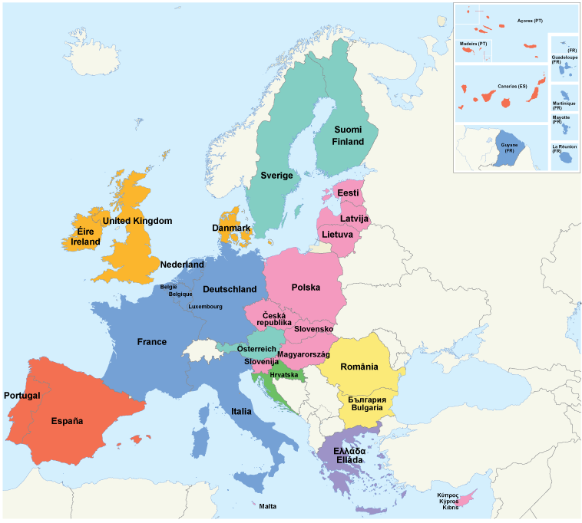
Разширяване на Европейския съюз: 28 държави членки и 5 кандидатки
1952 г. - Европейска общност за въглища и стомана
1957/58 г. - Договорите от Рим:
• Европейска икономическа общност
• Европейска общност за атомна енергия (ЕВРАТОМ)
1987 г. - Единен европейски акт: Единен пазар
1993 г. - Договор за Европейския съюз –Маастрихт
1999 г. - Договор от Амстердам
2003 г. - Договор от Ница
2009 г. - Договор от Лисабон
1952 г., 1973 г., 1981 г., 1986 г., 1995 г., 2004 г., 2007 г., 2013 г.

Slide 4
Символите на ЕС
Европейското знаме
Европейският химн
9 май - Ден на Европа
Девизът – Обединен в многообразието

Slide 5
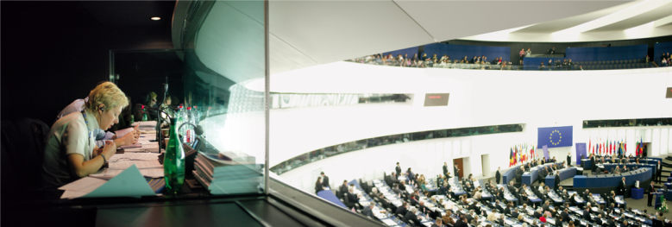
24 официални езика
bg | български | fr français |  | nl | nederlands
es | español | ga | gaeilge | pl | polski
cs | čeština | hr | hrvatski | pt | português
da | dansk | it | italiano | ro | română
de | deutsch | lv | latviešu | sk | slovenčina
et | eesti keel | lt | lietuvių kalba | sl | slovenščina
el | ελληνικά | hu | magyar | fi | suomi
en | english | mt | malti | sv | svenska

Slide 6
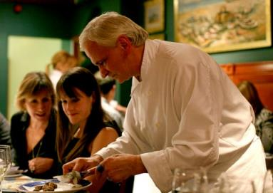
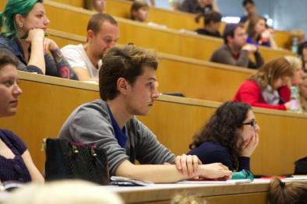
Какво прави днес Европейският съюз?
ЕС се опитва да направи живота по-добър за всички нас
Единен пазар (свобода на избора):
Четири свободи на движение:
стоки
услуги
хора
капитали
Свобода за работещите Европейските граждани могат да живеят и работят в държава от ЕС по техен избор.
Свобода за младите хора ЕС подкрепя младите хора, които искат да учат или да се обучават известно време в друга европейска държава. (Еразъм+)
Единният пазар доведе до:
значителни намаления на цените на много продукти и услуги, включително цените на самолетни билети и телефонни разговори;
по-голям избор за потребителите;
2,8 милиона нови работни места.

Slide 7
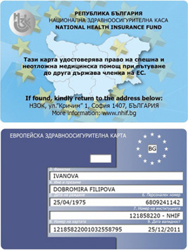
Какво прави днес Европейският съюз?
Има още много неща, които ЕС прави днес
Европейска здравноосигурителна карта
Зона на свобода,
сигурност и правосъдие
Околна среда
по-чисти води за къпане;
много по-малко киселинни дъждове;
разпространение на безоловния бензин;
свободно и безопасно изхвърляне на стари електроуреди;
строги правила за безопасност на храните от стопанството до трапезата;
по-екологично чисто и качествено селско стопанство;
по-ефикасни здравни предупреждения върху цигарите;
регистрация и контрол на всички химични вещества (REACH).

Slide 8
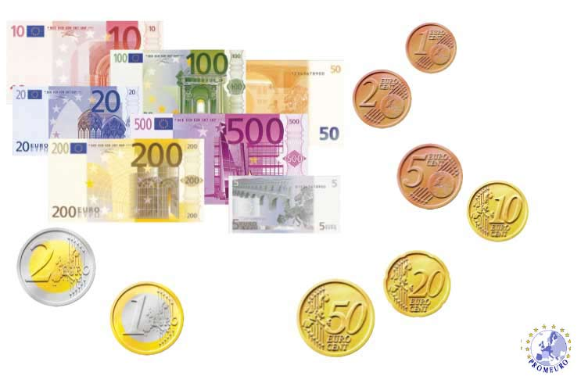
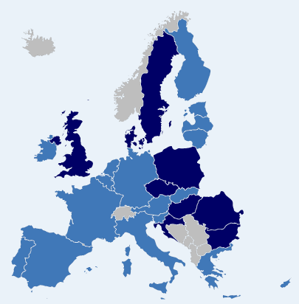
Еврото – единна европейска валута
Без риск от колебания и разходи за обмен на валута;
По-голям избор от стабилни цени за потребление;
По-тясно икономическо сътрудничество между държавите от ЕС;
Може да се използва навсякъде в еврозоната.
4Монети: една страна с национални символи и една обща страна
4Банкноти: без национална страна
С евро -19
Без евро -9

Slide 9
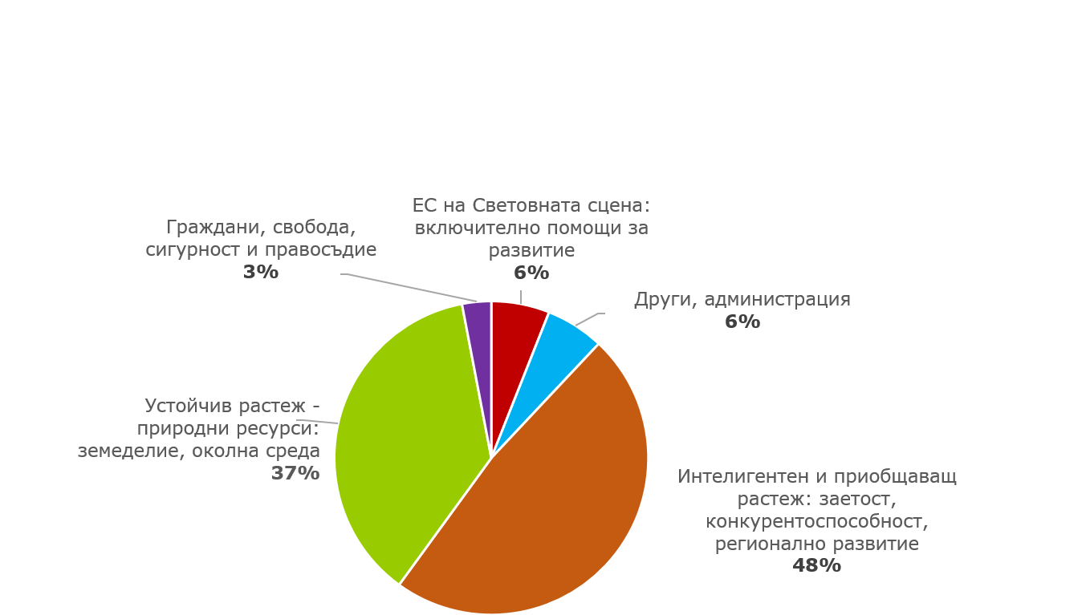
Бюджет на ЕС 2017 г.
Общ бюджет на ЕС за 2017 г. - 157,9 млрд. евро

Slide 10
Свобода на движение
„Шенген“:
4 Отсъствие на полицейски или митнически проверки по границите на повечето страни от ЕС;
4 Засилен контрол по външните граници на Съюза;
4 По-тясно сътрудничество между полицейските органи в различните държави-членки;
4 Възможност за закупуване и внос на всякакви стоки за лична употреба при пътуване в държави от ЕС.
© Corbis

Slide 11
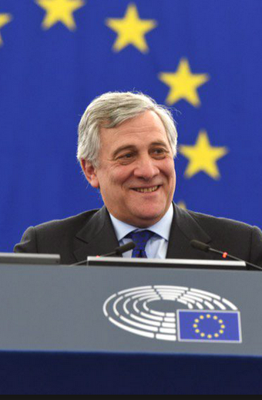
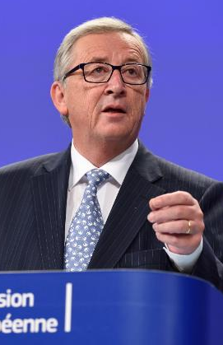
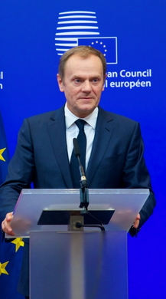
Три главни действащи лица
Европейският парламент
гласът на гражданите Антонио Таяни,
Председател на Европейския парламент
Европейската комисия
защита на общия интерес Жан-Клод Юнкер,
Председател на Европейската комисия
Съветът на министрите
гласът на държавите-членки Доналд Туск,
Председател на Европейския съвет

Slide 12
Институциите на ЕС
Европейски съвет
(среща на върха) държавите-членки на ЕС
Европейски парламент
гражданите на ЕС
Съвет на ЕС
министрите
Европейска комисия
28 комисаря
Европейски съд
Сметна палата
Икономически и социален комитет
Комитет на регионите
Европейска инвестиционна банка
Агенции
Европейска централна банка

Slide 13
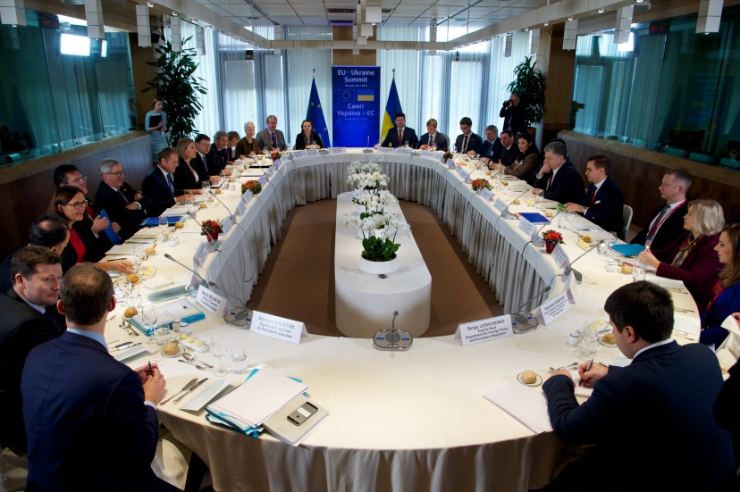
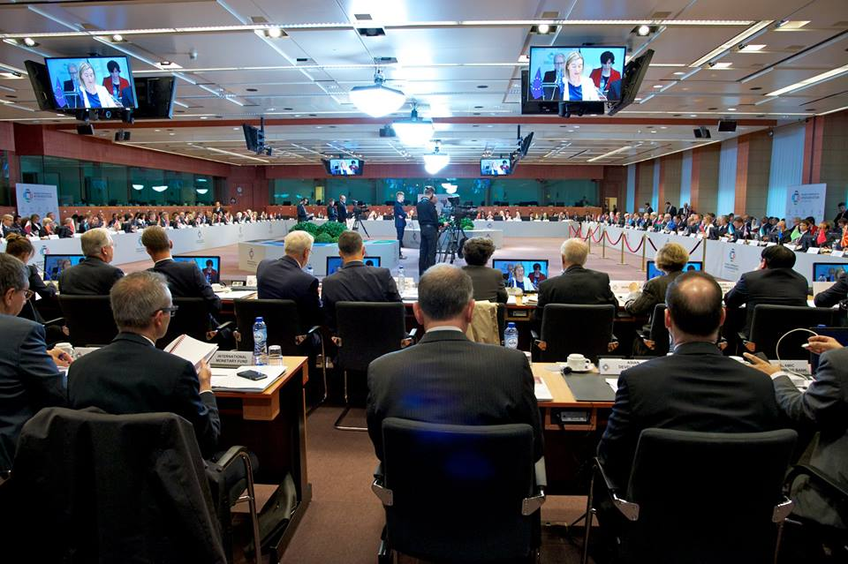
Европейския съвет и Съвета на ЕС
Европейски съвет
Състав:
Държавните и правителствени ръководители на 28 ДЧ;
председателя на ЕС;
председателя на Комисията;
върховния представител на ЕС по въпросите на външните работи и политиката на сигурност.
Функция:
определя целите и курса;
взема решения по спорни въпроси и по въпроси на външната политика и политиката на сигурност
Председателство:
постоянно с ротация на 2,5 г., Доналд Туск
Заседава:
4 пъти годишно в Брюксел
Решения:
с консенсус
Съвет на ЕС
Състав:
ресорни министри от ДЧ в 10 състава в съответните области
Функция:
приема законите и бюджета на ЕС съвместно с ЕП;
подписва международните споразумения, договорени от ЕК.
Председателство:
ротационно на 6 м.
Заседава:
4 пъти годишно в Брюксел
Решения:
с единодушие или с квалифицирано мнозинство

Slide 14
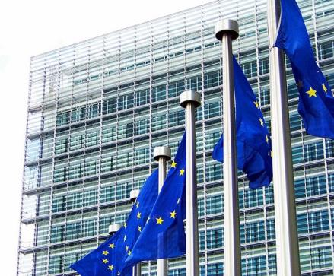
Европейска комисия – защита на общия интерес
28 независими членове, по един от всяка държава-членка 4Предлага нови закони
4Изпълнителен орган 4Пазител на договорите
4Представлява ЕС на международната сцена
Състав:
28 членове, предложени от ДЧ и избрани от Европейския парламент за срок от 5 г.
Функция:
изготвя законодателните предложения , вкл. проектобюджета;
изпълнителен орган;
прилага общите политики на ЕС;
Пазител на договорите;
Представя ЕС на международната сцена.
Председателство:
постоянно, Жан-Клод Юнкер
Заседава:
постоянен орган

Slide 15
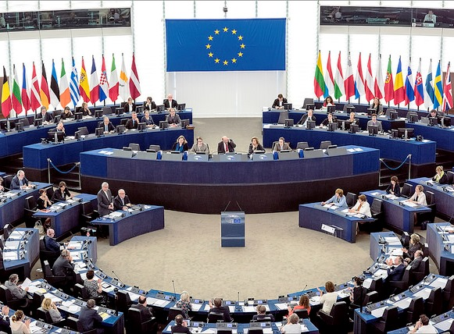
Европейски парламент
Състав:
751 депутати от 28 ДЧ избрани пряко на 5 г.
Функция:
приема законите и бюджета на ЕС съвместно със Съвета;
упражнява контрол върху ЕК
Председателство:
постоянно с ротация на 2,5г.
Заседава:
постоянен орган, пленарни заседания - ежемесечно
Решения:
с мнозинство

Slide 16
Как се създават европейските закони?
Граждани, групи по интереси, експерти:
дискусии, консултации
Европейска комисия:
представяне на официално предложение
Европейски парламент и Съвет на министрите:
вземане на съвместно решение
Национални и местни органи: прилагане
Европейска комисия и Европейски съд:
контрол на прилагането

Slide 17
Европейски парламент – разпределение на местата
751 | Германия | 96 | Австрия | 18
 | Франция | 74 | България | 17
 | Великобритания | 73 | Дания | 13
 | Италия | 73 | Финландия | 13
 | Испания | 54 | Словакия | 13
 | Полша | 51 | Хърватия | 11
 | Румъния | 32 | Ирландия | 11
 | Нидерландия | 26 | Литва | 11
 | Белгия | 21 | Латвия | 8
 | Чехия | 21 | Словения | 8
 | Гърция | 21 | Естония | 6
 | Унгария | 21 | Кипър | 6
 | Португалия | 21 | Люксембург | 6
 | Швеция | 20 | Малта | 6

Slide 18
Политически групи в ЕП
EPP | Европейска Народна партия
S&D | Прогресивен алианс на социалистите и демократите
ECR | Европейски консерватори и реформисти
ALDE | Алианс на либералите и демократите в Европа
GUE/ NGL | Европейска обединена левица/Северна зелена левица
Greens/ EFA | Зелени/ Европейски свободен алианс
EFDD | Европа на свободата и пряката демокрация
ENF | Европа на нациите и свободата
N-A | Независими

Slide 19
Парламентарни комисии в ЕП
20 |  | MEPs |  | MEPs
 | AFET Външни работи с 2 под-комисии: Човешки права + Сигурност и отбрана | 71 | TRAN Транспорт и туризъм | 49
 | DEVE Развитие | 28 | REGI Регионално развитие | 43
 | INTA Международна търговия | 41 | AGRI Земеделие и развитие на селските райони | 45
 | BUDG Бюджет | 41 | PECH Рибно стопанство | 25
 | CONT Бюджетен контрол | 30 | CULT Култура и образование | 31
 | ECON Икономически и парични въпроси | 61 | JURI Правни въпроси | 25
 | EMPL Заетост и социални въпроси | 55 | LIBE Граждански свободи, правосъдие и вътрешни работи | 60
 | ENVI Околна среда, здравеопазване и безопасност на храните | 69 | AFCO Конституционни въпроси | 25
 | ITRE Промишленост, изследвания и енергетика | 67 | FEMM Права на жените и равенство на половете | 35
 | IMCO Вътрешен пазар и защита на потребителите | 40 | PETI Петиции | 35

Slide 20
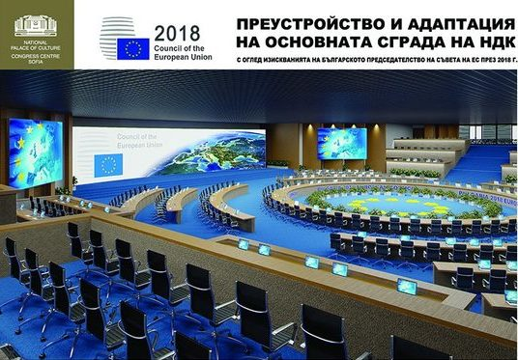
Българското председателство на Съвета на ЕС
Тройката с българското председателство –
Естония (юли - декември 2017)
България (януари - юни 2018)
Австрия (юли - декември 2018)
50 заседания на ниво министри;
450 срещи с Европейския парламент;
2000 формални и неформални срещи;
Между 20 хил. и 30 хил. души се очаква да посетят България за 6-те месеца на председателството.

Slide 21
А ти?

Slide 22
БЛАГОДАРЯ ЗА ВНИМАНИЕТО!
Тази презентация e
по инициатива на евродепутата
г-н Асим Адемов
Член на ЕНП в Европейския парламет
Ясен Проданов
местен сътрудник
Европейски информационен център
гр. Бургас
ул. “Конт Андрованти” 5, ет. 3
тел. : 0877 266 212
e-mail: asim.ademov.eu@gmail.com

